Slide 1
BigData 03. [4장] 스파크 프로그래밍 기초 학습
sisong@ut.ac.kr
한국교통대학교 컴퓨터공학전공
송석일

Slide 2
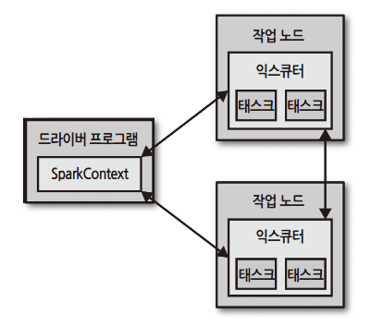
RDD 소개
Spark Application 구조 (1/2)
Application 은 하나의 드라이버를 가지며 드라이버는 다수의 익스큐터(executor) 들을 통해 병렬 처리 수행
드라이버
main 함수, 클러스터 분산 데이터집합 (RDD) 정의, RDD 연산
클러스터에 대한 연결을 SparkContext 객체를 통해 서 수행
SparkContext 를 통해 RDD 생성 및 연산 가능
Executor
클러스터의 work node 에서 동작하는 자바프로세스
실제로 RDD에 대한 분산 병렬처리 수행

Slide 3
RDD 소개
Spark Application 구조 (2/2)
SparkContext
spark2.x 이전에 SparkContext가 모든 Spark 애플리케이션의 진입점
모든 Spark기능에 엑세스 할 수 있는 메인 채널
SparkSession
spark2.x 이후에 모든 Spark 기능의 진입점
SparkContext에서 사용할 수 있는 기능은 모두 SparkSession에서 사용할 수 있음
from pyspark.sql import SparkSession
spark = SparkSession.builder\
.master('local[*]’)\
.appName('hello_world_app’)\
.getOrCreate()
spark
Spark.sparkContext

Slide 4
RDD 소개
Spark Application
RDD 생성, RDD 변형, RDD 내용 추출
Spark 은 RDD 에 대한 연산이 클러스터에서 병렬로 수행하도록 함
RDD (Resilient Distributed Dataset)
분산되어 있는 변경 불가능한 객체 집합
클러스터의 노드들에서 연산이 가능하도록 여러 파티션(partition)으로 나뉨
외부 데이터 집합을 load 하거나 드라이버 자체적으로 객체 컬렉션을 분산시켜서 생성
>>> textFile = sparkContext.textFile("README.md")
>>> nums = sparkContext.parallelize([1, 2, 3, 4])

Slide 5
RDD 소개
RDD 연산의 종류
Transformation
기존 RDD에서 새로운 RDD를 만들어 냄
filter, map 등
Action
RDD를 기반으로 결과 값을 계산하여 드라이버 프로그램에 반환하거나 외부 스토리지 (HDFS 등) 에 저장
>>> lines = sparkContext.textFile(“testfile”)
>>> filteredLines = lines.filter(lambda line: “python” in line)
>>> filteredLines.first()
>>> filteredLines.count()

Slide 6
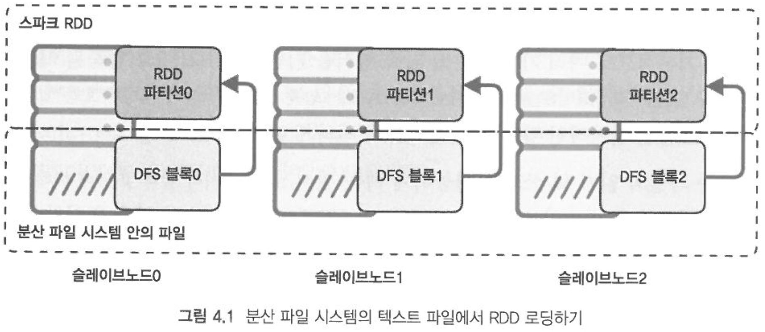
RDD에 데이터 로드
하나 이상의 파일에서 RDD 생성
일반 텍스트 파일, CSV 파일 등 구조화 데이터 파일, JSON 등의 반 구조화 데이터 파일, 파케이(Parquet) 파일, 시퀀스 파일 등
압축된 파일 지원
BZIP2, GZIP, ZIP 등의 무손실 압축 파일 지원
내장 코덱 : LZ4, LZF, LZ77, Snappy
데이터 지역성 보장
분산 파일 시스템 (HDFS, S3 등) 에서 데이터를 로드할때는 작업(자)(worker) 노드에 저장된 데이터를 로드하여 RDD 생성

Slide 7
RDD에 데이터 로드
하나 이상의 파일에서 RDD 생성
각 파일시스템 별 데이터 로드 방법
sparkContext.textFile(name, minPartitions=None, use_Unicode=True)
name : 파일 경로
sparkContext.wholeTextFiles(path, minPartitions=None, use_Unicode=True)
path : 파일들이 저장된 디렉토리 경로
(파일명, 파일내용) 쌍의 목록
파일 시스템 | URI 구조
로컬 파일 시스템 | file:///path
HDFS | hdfs://hdfs_path
Amazon S3 | s3://bucket/path (also used are s3a and s3n)
OpenStack Swift | swift://container.PROVIDER/path

Slide 8
RDD에 데이터 로드
오브젝트 파일에서 RDD 생성
Object File : 사람이 읽을 수 없는 데이터+스키마+콘텍스트 형식의 데이터구조로 직렬화된 파일
시퀀스 파일 (Sequence File) : Hadoop 에서 지원하는 파일 형식
피클 파일 (Pickle File) : 파이썬의 객체들 (List, Dictionary 등)을 파일로 저장할 수 있는 형식
데이터 저장소에서 RDD 생성
RDBMS
JDBC (Java Database Connectivity) 를 이용 데이터 로드 가능
RDD의 한 유형인 데이터프레임(DataFrame) 형식으로 로드
SparkSession.read.jdbc(url, table, column=None, lowerBound=None, upperBound=None, numPartition=None, predicates=None, properties=None)
NoSQL
추후

Slide 9
RDD에 데이터 로드
JSON에서 RDD 생성
JSON(JavaScript Object Notation) 형식의 파일의 데이터 로드
SparkSession.read.json(path, schema=None)
프로그램 내의 객체(list, dictionary 등)에서 RDD 생성
프로그램 내에 생성된 list, dictionary, array 등을 RDD로 생성
sparkContext.parallelize(c, numSlices=None)
sparkContext.range(start, end=None, step=1, numSlices=None)

